Slide 1

Анна Сычева
Эксперт по экологическому менеджменту
«ОптиКом»
ПРЕДЛОЖЕНИЕ КОМПАНИИ «ОПТИКОМ» ПО ЭКОЛОГИЗАЦИИ КЛИНИНГОВОЙ ДЕЯТЕЛЬНОСТИ

Slide 2
О КОМПАНИИ
«ОптиКом» – многопрофильная компания, ведущая бизнес в таких направлениях, как оптовая торговля, логистика и производство.
Наша специализация – товары для бизнеса: расходные материалы, хозтовары, упаковка, инвентарь.
Ассортимент насчитывает свыше 16 000 наименований в 20 товарных категориях.
Собственное производство полиэтиленовой продукции, одноразовой одежды и средств индивидуальной защиты, профессиональной и бытовой химии.
Эксклюзивные поставки продукции ведущих отечественных и зарубежных производителей.
Линейка экологичных товаров, сертифицированных по международным стандартам качества и безопасности

Slide 3
О КОМПАНИИ
Площадь складских помещений составляет свыше 23 000 м², расположенных в Москве, Санкт-Петербурге и Нижнем Новгороде.
Собственный автопарк: 110 единиц транспорта различной тоннажности.
Ежедневно мы доставляем более 1200 заказов.
Дистрибьюторская сеть охватывает 83 региона РФ.
6500 компаний работают с нами на постоянной основе, среди которых:
  Клининговые компании: ОМС, Чистый свет, Диана-Клининг, РБЕ клининг, Энергодомсервис.
  Рестораны: KFC, семейные кафе Андерсон, Кофемания, Му-Му, Новиков Груп, Рестораны IKEA, Тануки, Урюк, Чайхона №1, Якитория.
  Гостиницы: Дабл Три Хилтон, Завидово Плаза, Интерконтиненталь, Марриотт.
  Торговые сети: X5 Retail Group (Карусель, Перекрёсток, Пятёрочка), Азбука Вкуса, Ашан, Билла, Глобус, Дикси, Зельгросс, Лента, Леруа Мерлен, Магнит, Метро, ОКей, Спар, Спортмастер.

Slide 4
ЭКОЛОГИЧНЫЙ КЛИНИНГ
Использование экологичных моющих средств и расходных материалов.
Раздельный сбор и переработка отходов.

Slide 5
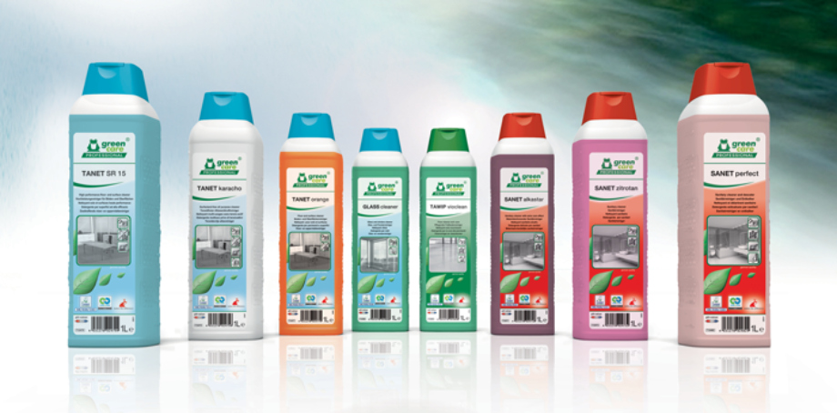


ЭКОЛОГИЧНЫЕ МОЮЩИЕ СРЕДСТВА
«ОптиКом» — стратегический партнер австрийского концерна Werner & Mertz, производителя моющих средств под торговой маркой tana PROFESSIONAL и green care PROFESSIONAL.
Экологичные средства green care PROFESSIONAL отмечены авторитетными экомаркировками «Европейский цветок» и Cradle-to-cradle.

Slide 6


АССОРТИМЕНТ СРЕДСТВ ДЛЯ ЭКОЛОГИЧНОЙ УБОРКИ
Полы и другие поверхности Универсальное моющее средство | Туалетная комната Средство для удаления известкового налета Средство для чистки унитазов Средство для очистки зеркал
Кухня Средства для ручной и машинной мойки посуды Средство для очистки поверхностей Средство для удаления жира

Slide 7
ДОПОЛНИТЕЛЬНЫЕ УСЛУГИ
Предоставление и наладка дозирующего оборудования для моющих средств.
Выездные тестирования моющих средств.
Тренинги по использованию моющих средств на объектах клиента и в собственном тренинг-центре «Академия зеленого клининга».

Slide 8
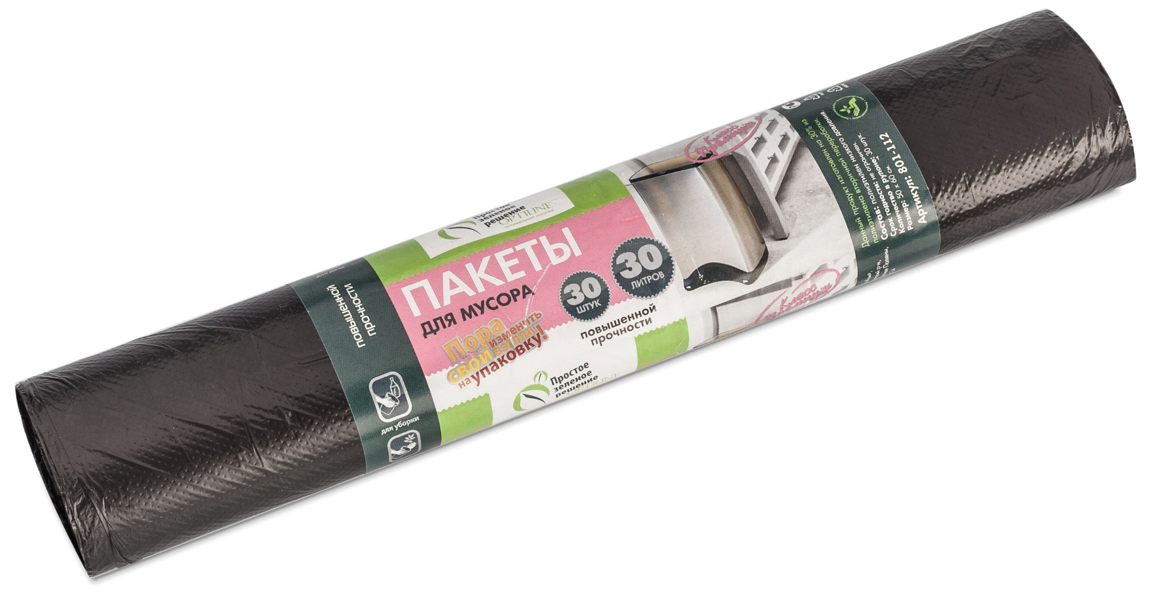
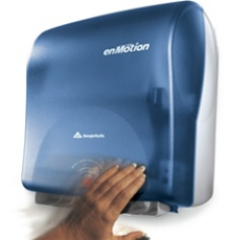
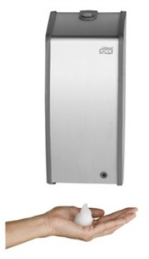
РАСХОДНЫЕ МАТЕРИАЛЫ
Экологичные расходные материалы
  Туалетная бумага и полотенца из макулатуры
  Мешки для мусора из вторичного полиэтилена
Решения для экономии
  Сенсорные диспенсеры для полотенец
  Диспенсеры для туалетной бумаги с полистовой подачей
  Мыло-пена (2500 порций в 1 л)

Slide 9
ЗЕЛЕНЫЙ КЛИНИНГ
Мы уже помогли организовать зеленую уборку следующим компаниям:
  Диана Клининг
  РБЕ клининг
  Газпром
  Выставочный центр Крокус
  Сандуновские бани
  Сеть ресторанов «Гудман»
  Сеть ресторанов «Брынза»
  Сеть ресторанов «Брусника»
  Сеть ресторанов «Колбасофф»
  Сеть гипермаркетов «Зельгрос»
  Сеть магазинов «Рыбная мануфактура»
  Кондитерское производство «Фили Бейкер»

Slide 10
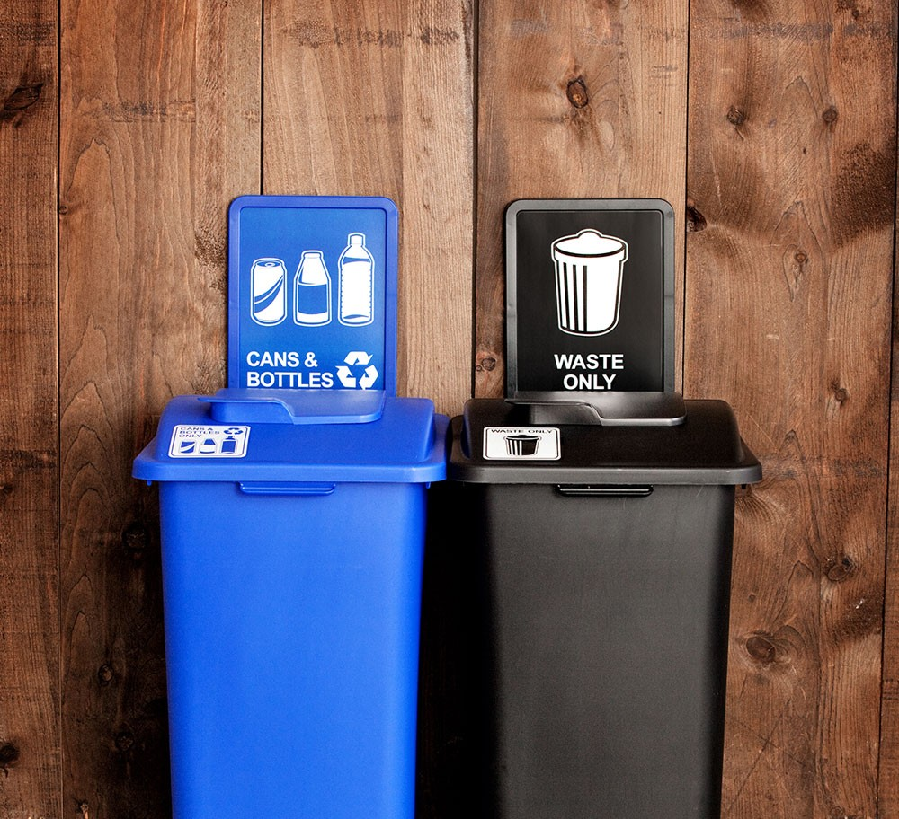
РАЗДЕЛЬНЫЙ СБОР ОТХОДОВ
Компания «ОптиКом» предлагает торговым и бизнес-центрам реализовать совместную программу раздельного сбора отходов.
Данная услуга поможет снизить расходы объекта на вывоз мусора за счет уменьшения объема смешанных отходов.

Slide 11
УСЛОВИЯ СОТРУДНИЧЕСТВА
В зависимости от конкретных условий сотрудничества мы готовы инвестировать в:
  предоставление и обслуживание пресса
  поиск и обучение оператора пункта сбора
  предоставление навигационных и обучающих наглядных материалов
  вывоз раздельно собранных фракций
  проведение образовательных мероприятий для сотрудников и арендаторов
Необходимое участие со стороны партнеры:
  предоставление помещения для пункта сбора (от 30 м²)
  установка контейнеров для раздельно собранных фракций
  оплата труда оператора пункта

Slide 12
УСЛОВИЯ СОТРУДНИЧЕСТВА
Компания «ОптиКом» готова реализовать предложенный проект по раздельному сбору отходов при условии закупки партнером расходных материалов на сумму не менее 200 000 руб. ежемесячно.
Ассортимент компании «ОптиКом» насчитывает более 16 000 позиций и включает следующие товарные группы:
  Моющие и чистящие средства для профессиональной уборки
  Бумажно-гигиеническая продукция
  Уборочный инвентарь и средства индивидуальной защиты
  Канцелярские товары
В том числе, мы готовы предложить экологичные расходные материалы и средства для профессиональной уборки.

Slide 13
Анна Сычева
Эксперт по экологическому менеджменту
Тел.: +7 (495) 980-06-48, доб. 4073
e-mail: a.sycheva@opti-com.ru
Я всегда рада предоставить вам дополнительную
информацию и ответить на ваши вопросы.

